Slide 1
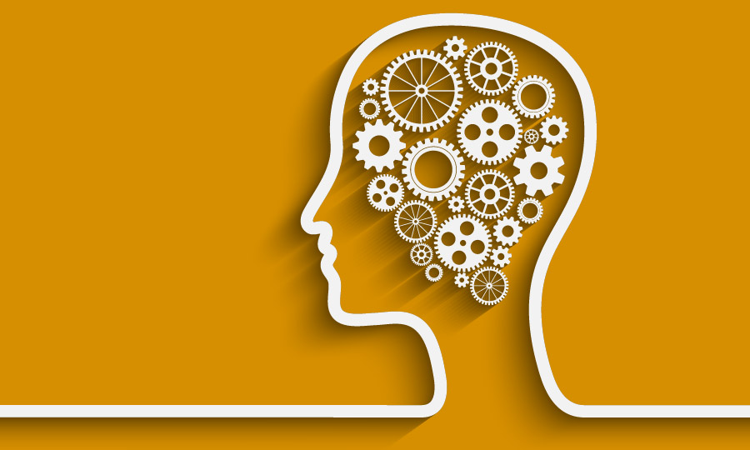
Гимнастика мозга – ключ к развитию уникальности ребенка
Чепикова Наталья Вячеславовна
Учитель-логопед
МАДОУ детский сад № 46
город Ревда

Slide 2

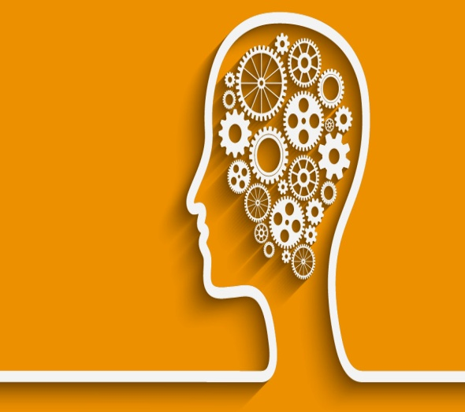
Кинезиологические упражнения — это гимнастика мозга.
Мозг человека представляет собой «содружество» функционально ассиметричных полушарий – левого и правого. Каждое из них является не зеркальным отображением другого, а необходимым дополнением.
Для того, чтобы творчески осмыслить любую проблему, необходимы оба полушария.

Slide 3
Левое полушарие – логическое - выделяет в каждой проблеме важнейшие ключевые моменты,
а правое полушарие – творческое – схватывает ее в целом.
Именно правое полушарие, благодаря своей важнейшей функции – интуиции, помогает разобраться в ситуации и сформулировать идею, пусть даже бредовую, но часто нестандартную и нередко правильную.

Slide 4
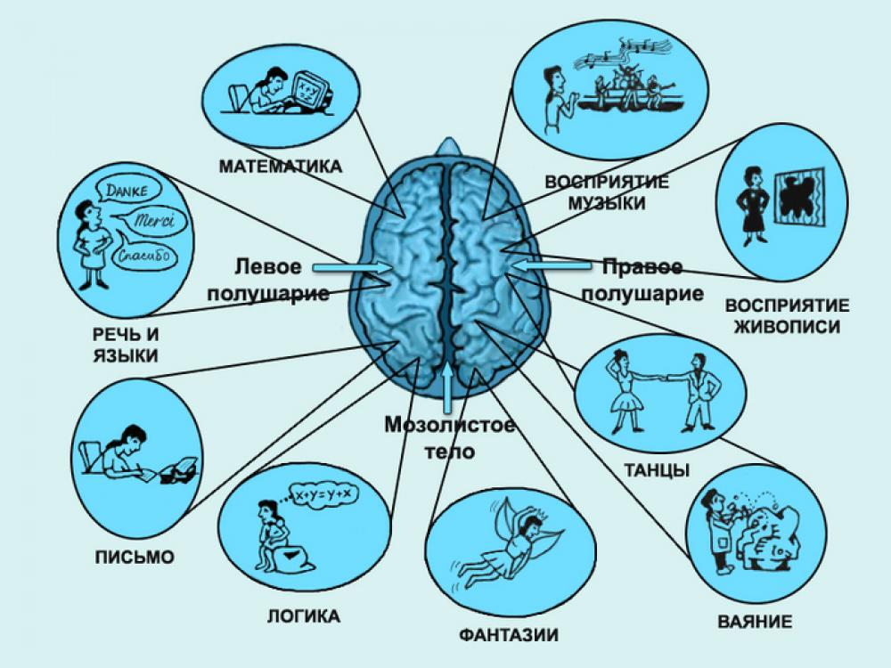

Slide 5
ЛЕВОЕ ПОЛУШАРИЕ
• отвечает за логически-аналитическое мышление;
• анализирует факты;
• обрабатывает информацию последовательно по этапам (последовательное мышление);
• обеспечивает процессы индуктивного мышления (вначале осуществляется процесс анализа, а затем синтеза);
• обрабатывает вербальную информацию, отвечает за языковые способности, контролирует речь, а также способности к чтению и письму;

Slide 6
ЛЕВОЕ ПОЛУШАРИЕ
• запоминает стихотворные строки, факты, имена, даты и их написание;
• понимает только буквальный смысл того, что слышим или читаем;
• планирует будущее;
• контролирует движения правой половины тела;
• отвечает за музыкальное образование, понимание смысла музыкальных произведений, различение ритма музыки;
• отвечает за математические способности, работу с числами, формулами, таблицами;
• отвечает за планирование;

Slide 7
ПРАВОЕ ПОЛУШАРИЕ
• отвечает за образное мышление и пространственную ориентацию; позволяет ориентироваться на местности и составлять мозаичные картинки-головоломки;
• отвечает за интуицию и интуитивную оценку;
• может одновременно обрабатывать много разнообразной информации; способно рассматривать проблему в целом, не применяя анализа (параллельная обработка информации);
• реализует процессы дедуктивного мышления (вначале осуществляются процессы синтеза,
а затем анализа);
• обрабатывает невербальную информацию: специализируется на обработке информации,
которая выражается не в словах, а в символах
и образах;

Slide 8
ПРАВОЕ ПОЛУШАРИЕ
• запоминает образы, лица, картины, позы, голоса; способно воспринимать совокупность черт как единое
• способно понимать метафоры и результаты работы чужого воображения, чувство юмора. Воспринимает эмоциональную окраску речи, тембр голоса, интонацию;
• ориентируется в настоящем;
• контролирует движения левой половины тела;
• отвечает за музыкальные способности, различение мелодий, темпа и гармонии в музыке;
• отвечает за воображение, фантазии и мечты; художественное творчество и способности к изобразительному искусству;
• отвечает за спонтанные, эмоциональные реакции.

Slide 9
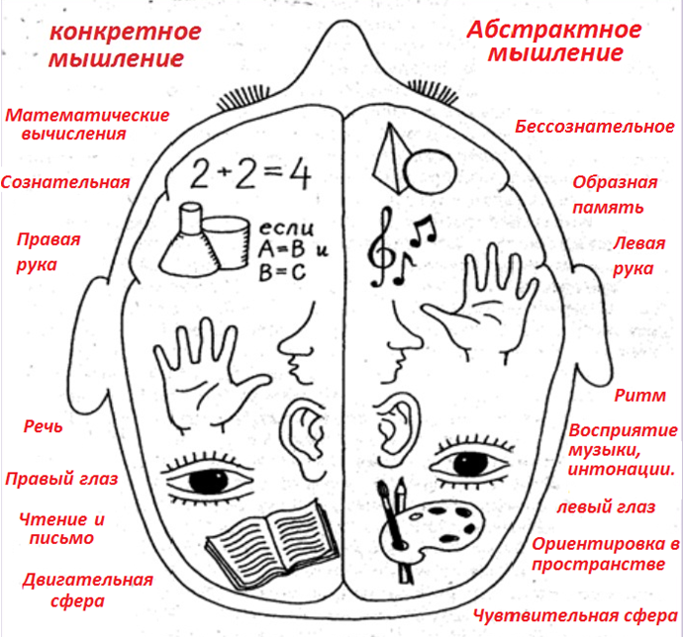

Slide 10
Как же обеспечить эффективное взаимодействие полушарий
и развить их способности?
При помощи комплекса специальных «кинезиологических упражнений программы «Гимнастика мозга».
Эта программа представляет собой комплекс упражнений, которые способствуют развитию межполушарной специализации и межполушарного взаимодействия.
«Гимнастика мозга» напоминает обычную
зарядку и проста в исполнении.

Slide 11
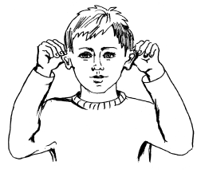
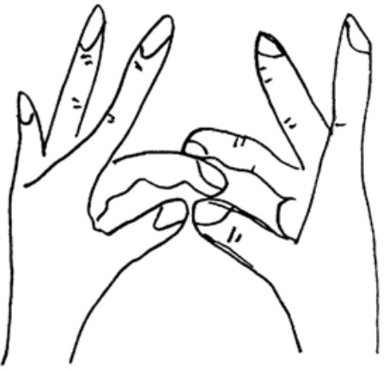
Массаж ушных раковин
Помассируйте мочки ушей, затем всю ушную раковину.
В конце упражнения разотрите уши руками.
Колечко
Поочередно, и как можно быстрее, перебирайте пальцы рук, соединяя в кольцо с большим пальцем последовательно указательный, средний и т. д. Проба выполняется в прямом и в обратном (от мизинца к указательному пальцу) порядке. Вначале упражнение выполняется каждой рукой отдельно, затем сразу двумя руками.

Slide 12
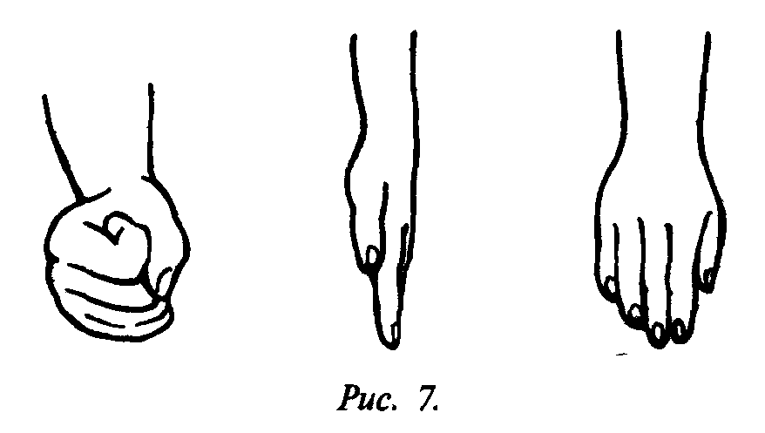
Кулак-ребро-ладонь
Ребенку показывают три положения руки на плоскости стола, последовательно сменяющих друг друга. Ладонь на плоскости, ладонь, сжатая в кулак, ладонь ребром на плоскости стола, распрямленная ладонь на плоскости стола. Ребенок выполняет пробу вместе с педагогом, затем по памяти в течение 8 – 10 повторений моторной программы. Проба выполняется сначала правой рукой, потом – левой, затем – двумя руками вместе. При усвоении программы или при затруднениях в выполнении педагог предлагает ребенку помогать себе командами («кулак – ребро – ладонь», произносимыми вслух или про себя.

Slide 13
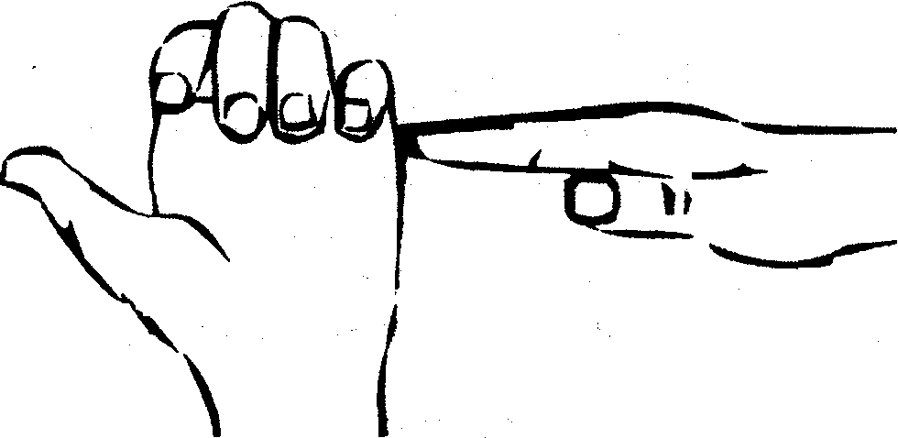
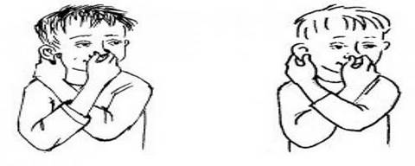
Лезгинка
Левую руку сложите в кулак, большой палец отставьте в сторону, кулак разверните пальцами к себе. Правой рукой прямой ладонью в горизонтальном положении прикоснитесь к мизинцу левой. После этого одновременно смените положение правой и левой рук. Повторить 6-8 раз. Добивайтесь высокой скорости смены положений
Ухо – нос
Левой рукой возьмитесь за кончик носа, а правой рукой – за противоположное ухо. Одновременно отпустите ухо и нос, хлопните в ладоши, поменяйте положение рук «с точностью до наоборот».

Slide 14
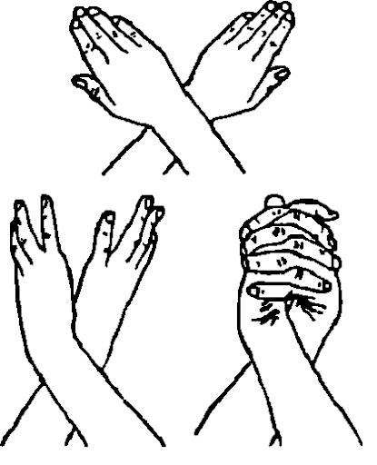
Змейка
Скрестите руки ладонями друг к другу, сцепите пальцы в замок, выверните руки к себе. Двигайте пальцем, который укажет ведущий. Палец должен двигаться точно и четко. Прикасаться к пальцу нельзя. Последовательно в упражнении должны участвовать все пальцы обеих рук.

Slide 15
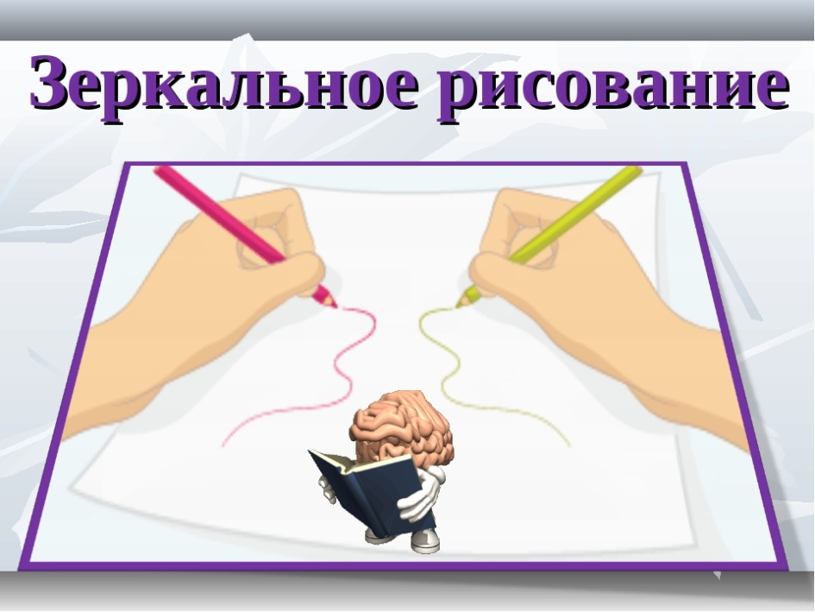
Зеркальное рисование
Положите на стол чистый лист бумаги. Возьмите в обе руки по карандашу или фломастеру. Начните рисовать одновременно обеими руками зеркально-симметричные рисунки, буквы. При выполнении этого упражнения почувствуете, как расслабляются глаза и руки. Когда деятельность обоих полушарий синхронизируется, заметно увеличится эффективность работы всего мозга.

Slide 16
Важные моменты
Вовремя занятия проводить такие упражнения можно только в том случае, если идет стандартная работа.
Творческую деятельность прерывать кинезиологическими упражнениями нецелесообразно.
Если же детям предстоит интенсивная умственная нагрузка, то комплекс упражнений лучше проводить перед работой.
Кинезиологические упражнения дают как немедленный, так и кумулятивный, т,е. накапливающийся эффект.
Самый благоприятный период для интеллектуального развития -это возраст до 10-12 лет, когда кора больших полушарий еще окончательно не сформирована.
Под влиянием кинезиологических тренировок в организме происходят положительные структурные изменения. При более интенсивной нагрузке и значительнее изменения.

Slide 17
Признаки, по которым видны достижения детей
У ребенка пропал страх отвечать перед группой детей, он стал спокойнее, увереннее в себе.
У некоторых детей появилась готовность и желание выполнять дополнительные задания.
Речь из бессвязной и односложной превратилась в осознанный рассказ.
Детям стали по силам задания, требующие выполнения классификации, обобщения, систематизации материала.
Дети принимают правила сотрудничества и взаимопомощи.

Slide 18
Когда полушария функционируют правильно и между ними сохраняется баланс, то взаимодействие между ними выражается в идеальном партнерстве, результатом которого является эффективная творческая работа мозга.
Это становится возможным,
когда работают и правое,
и левое полушария,
когда логическое мышление сочетается с интуицией.

Slide 19
Применяя упражнения «Гимнастики мозга» в работе с детьми, необходимо систематически применять их для тренинга определенных функций. В результате систематического выполнения кинезиологических упражнений у детей улучшается память, внимание, речь, пространственные представления, мелкая и крупная моторика, снизилась утомляемость, повысилась способность к произвольному контролю.

Slide 20
ЖЕЛАЮ УСПЕХОВ В РАЗВИТИИ СПОСОБНОСТЕЙ ВАШЕГО РЕБЕНКА

